Slide 1


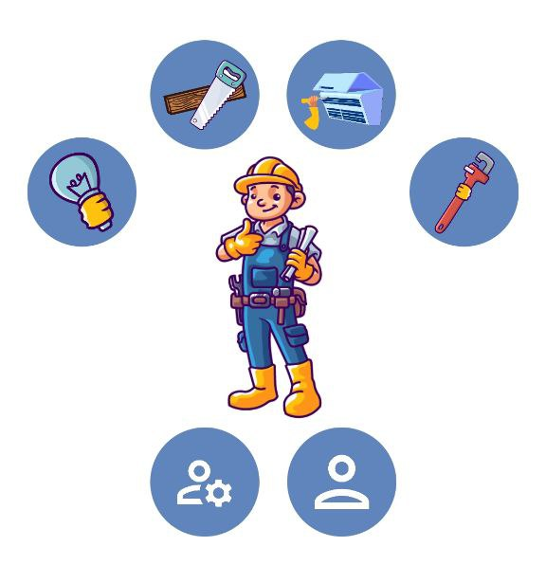
Développement d’une Application Mobile FIXUP
Présentation du projet de fin de formation pour l’obtention du certificat de qualification
Soutenu le 21 Juin 2022
Réalisé par : Mohammed Iliass AFFANI Encadré par : Abdellatif SOKLABI

Slide 2
Plan
1
Introduction
2
Gestion projet
3
Réalisation de l ’application
4
Conclusion

Slide 3

01
Introduction
Notes:
lidee de notre application est le produit d'une conversation spotanee avec un mobre da la famiile electricien qui trouve des defeculte ou niveau de la communication avaec le client pour d'ecrire le probleme ou le cas de la panne qui nous amène à une perte de temps et energe
en pensant à cette problematique nous nous sommes dit s’il y avait une application (sévices) qui permet d’avoir faire une description PHOTO / Ecrite sa cera un grand aide pour reduire le temps de lintervention

Slide 4
Introduction
Difficulté de trouver un technicien pour résoudre rapidement une panne
Beaucoup de déplacement du technicien durant l’intervention
Intervention qui dure longtemps

Slide 5
02
Gestion de projet

Slide 6
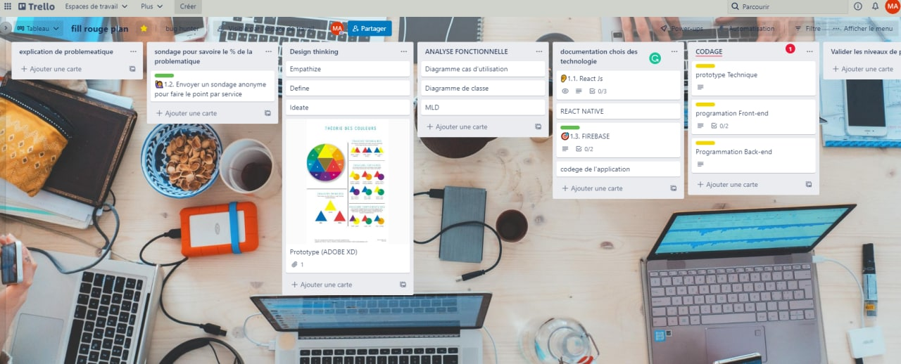
Gestion projet
Afin de réaliser l’application dans un temps précis et mieux gérer notre projet, deux méthodes ont été utilisées :
Première méthode : Gantt projet
Deuxième méthode : Trello

Slide 7
Design Thinking
Empathie
Définir
Idéation
Prototype
Test
Se mettre à la place du consommateur et d’essayer de comprendre ses besoins
Comprendre la problématique sur laquelle on travaille
Générer des idées (brainstorming) et de les tester auprès de l’utilisateur final
Croiser les idées,
de les affiner, de commencer à élaborer les premiers brouillons du projet
Tester le projet et affiner les solutions proposées grâce au retour des utilisateurs

Slide 8
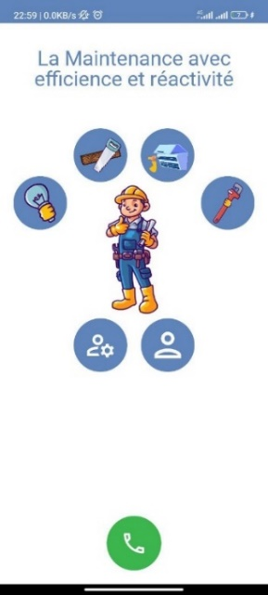
03
Réalisation de l’application

Slide 9
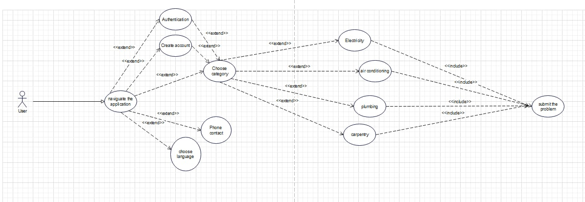
Analyse fonctionnelle
Digramme des cas d’utilisation :

Slide 10





Outils et technologies
01
03
05
02
04

Slide 11
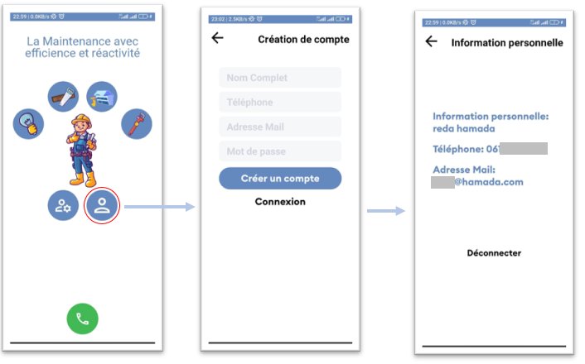
Interface graphique
Création d’un compte sur FIXUP

Slide 12
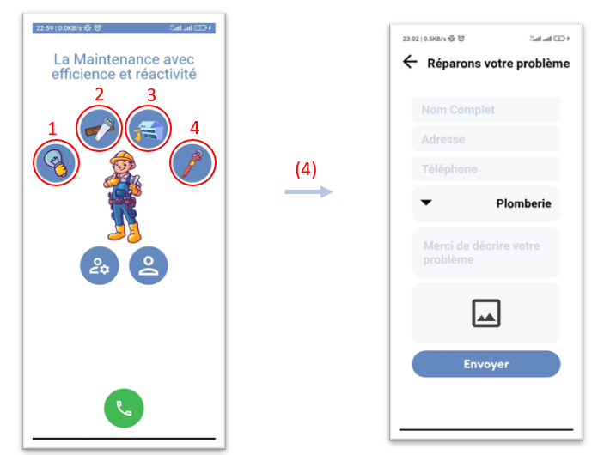
Interface graphique
Envoi d’une demande d'intervention

Slide 13
04
Conclusion

Slide 14

Conclusion générale
L’application FIXUP permettra l’intervenant et le client de :
Résoudre rapidement une panne
Gagner le temps et l’énergie
Réduire les déplacements

Slide 15


